Slide 1
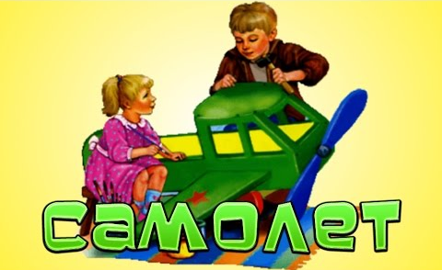
Речевое развитие. «Самолет»

Slide 2
Рассмотреть и рассказать что нарисовано на картине. Что нарисовано на картине? Что есть у самолёта? Кто управляет самолётом? А как вы думаете, летчик, какой? (сильный, смелый, ловкий и т.д.) А вы хотите быть похожими на лётчика? Быть такими же как он сильными, ловкими и смелыми?

Slide 3
Поиграем
Покажите, какие вы сильные, ловкие, умелые.
Наклонитесь все вперед,
А потом наоборот.
Влево, вправо наклонитесь,
Наклоняйтесь, не ленитесь!
На одной ноге постой-ка,
Будто ты солдатик стойкий.
Руки ты прижми к груди,
Да смотри, не упади!
Руки вверх, руки в бок,
И на месте - скок, скок, скок!
Носом вдох, а выдох ртом.
Дышим глубже, а потом…
Марш на место не спеша.
Дети (хором): Эх, зарядка хороша!

Slide 4
Прочитать стихотворения А. Барто

